Slide 1
Об аттестации педагогических работников в соответствии с новым Порядком аттестации, вступающего в силу 1 сентября 2023 года
Хапасеж Фатима Асфаровна,
главный специалист отдела профессионального развития педагогических работников МКУ КНМЦ

Slide 2
ИНФОРМАЦИЯ
http://rcdpo.ru
https://attest-kk.ru/

Slide 3
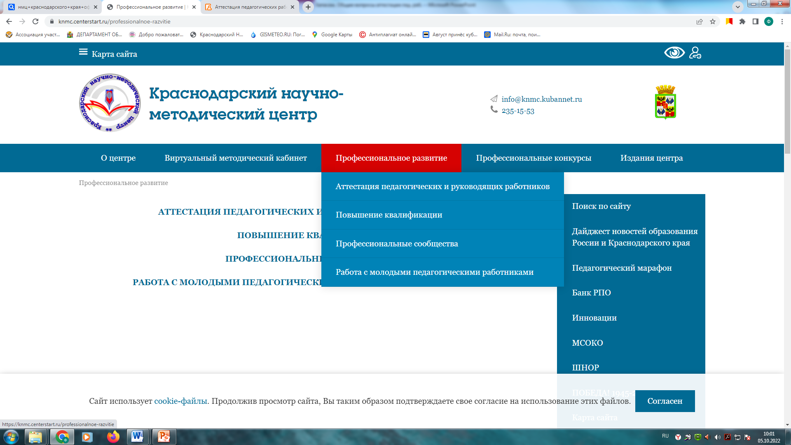
ИНФОРМАЦИЯ
https://knmc.centerstart.ru/

Slide 4
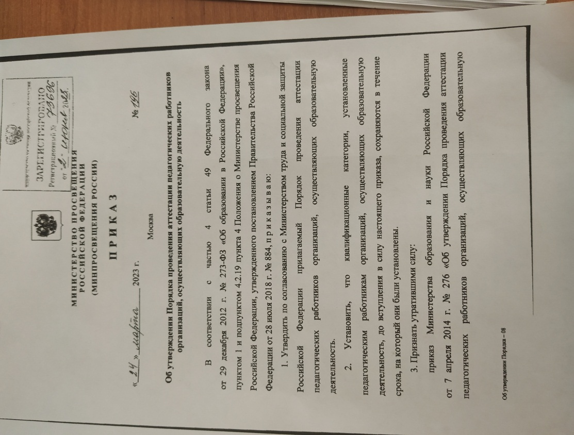
Н о в о е
Приказ Министерства просвещения Российской Федерации от 24 марта 2023 г. № 196 «Об утверждении Порядка проведения аттестации педагогических работников организаций, осуществляющих образовательную деятельность»
ПРИКАЗ:
утверждает Порядок проведения аттестации;
устанавливает, что квалификационные категории, установленные до 1 сентября 2024 года, сохраняются в течение срока, на который они были установлены;
действует до 31 августа 2029 года.

Slide 5
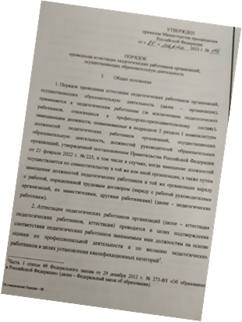
Н о в о е Аттестация в целях подтверждения соответствия занимаемой должности:
п.6 - состав аттестационной комиссии – не менее 5 человек;
п.7 - руководитель не входит в состав аттестационной комиссии;
п. 20 - прописано – сведения об аттестации педагога не вносятся в трудовую книжку и (или) в сведения о трудовой деятельности

Slide 6
Н о в о е Аттестация в целях установления первой и высшей квалификационной категории:
не установлен срок действия квалификационной категории (бессрочный);
п.24 – отсутствует указание срока действия квалификационной категории;
п.26 - состав аттестационной комиссии – не менее 7 человек;
п. 27 – дополнен – заявление можно подать посредством федеральной системы ЕПГУ (Госуслуги), либо интегрированных с Госуслугами региональных порталов;
п. 30 –изменён – снято ограничение на прохождение аттестации на высшую категорию для педагогов, не имевших двух лет аттестации на первую категорию; теперь подать на высшую можно лицам, имеющим (имевшим) по одной из должностей первую или высшую категорию;
п. 31 (абз. 4 и 5) – указаны льготные категории педагогических работников, аттестация которых осуществляется на основании сведений, подтверждающих наличие наград, званий, знаков отличия, сведений о награждениях за участие в профессиональных конкурсах;
.

Slide 7
Н о в о е Аттестация в целях установления первой и высшей квалификационной категории:
пп. 35, 36 – это показатели профессиональной деятельности для прохождения аттестации на первую и высшую категории соответственно, которые раннее обозначались пунктами 36 и 37;
п. 42 – прописано – на основании распорядительных актов работодатель вносит соответствующие записи в трудовые книжки педагогов и (или) в сведения об их трудовой деятельности;
установленные категории сохраняются при переходе в другую организацию, в том числе расположенную в другом субъекте РФ, и являются основанием для дифференциации оплаты труда педагогов.
Кроме того, в п. 39 - прописано - решение аттестационной комиссии является основанием для дифференциации оплаты труда

Slide 8
Н о в о е
Отдельный раздел
Квалификационные категории
Педагог - наставник
Педагог - методист
К аттестации допускаются только имеющие высшую квалификационную категорию
Основание для аттестации:
- заявление педагогического работника, к которому прилагается ходатайство работодателя, характеризующее деятельность педагога в совершенствовании методической работы или наставничества в соответствии с показаниями к ним, указанных в пп. 50 и 51;
- ходатайство формируется с учётом решения педагогического совета ОО (или иного коллегиального органа управления в соответствии с Уставом), а также
- должно быть согласовано с первичной профсоюзной организацией, а если отсутствует, то иным представительным органом (представителем) работников
ОО (при наличии)

Slide 9
Квалификационные категории «педагог- методист» и «педагог-наставник»
Сроки аттестации:
заявление рассматривается не более 30 дней со дня получения;
продолжительность аттестации – не более 60 календарных дней.
Данные квалификационные категории устанавливаются педагогическим работникам на основе показаний пунктов 50 и 51, НЕ входящих в должностные обязанности по занимаемой в организации должности, и рассматриваются, как дополнительная деятельность педагогических работников.
ВАЖНО !

Slide 10
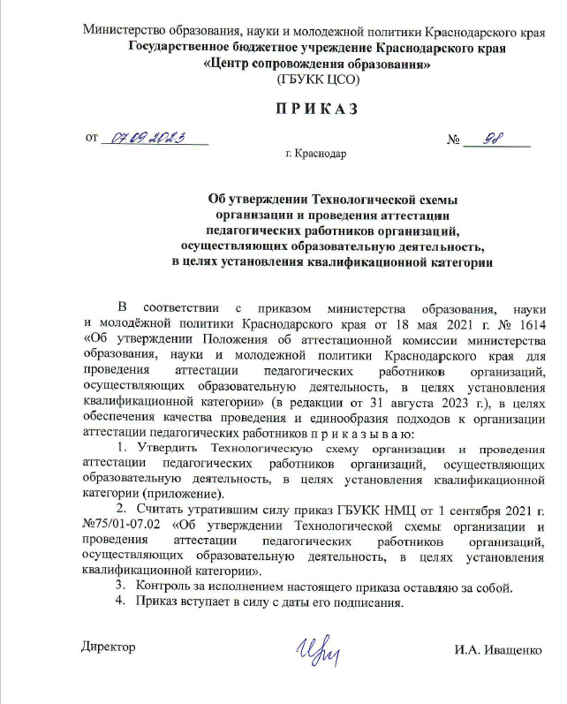
Технологическая схема организации и проведения аттестации педагогических работников
Приказ государственного бюджетного учреждения Краснодарского края «Центр сопровождения образования» от 07.09.2023 г. № 98 «Об утверждении Технологической схемы организации и проведения аттестации педагогических работников организаций, осуществляющих образовательную деятельность, в целях установления квалификационной категории»
Цель документа – обеспечение качества проведения и единообразия подходов к организации аттестации педагогов. Схема конкретизирует процедуру аттестации педагогов в электронной форме, нацелена на обеспечение качества, а также на сокращение избыточной отчетности при организации и проведении аттестации, которая состоит из 3-х этапов: подготовительный, экспертный и заключительный.

Slide 11
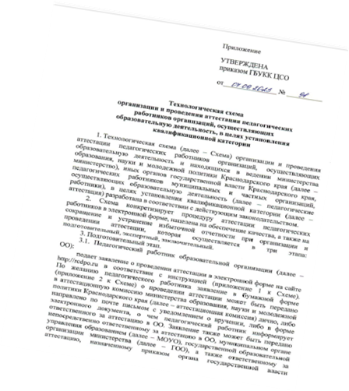
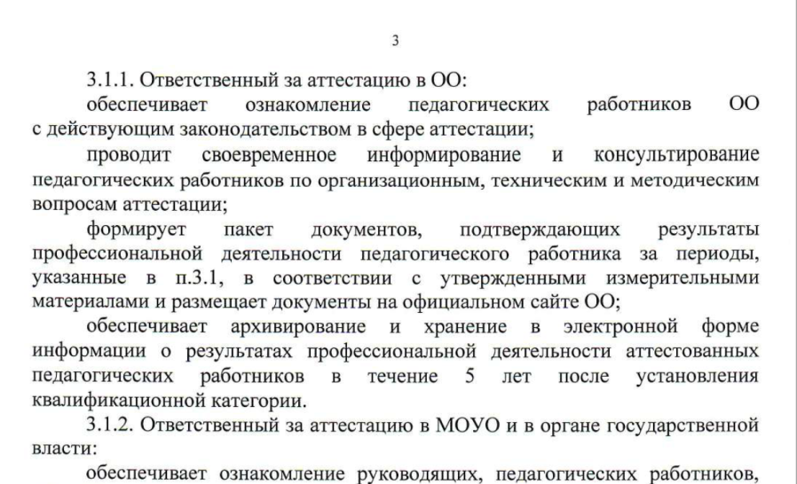
Технологическая схема организации и проведения аттестации педагогических работников
Подготовительный этап
за что отвечает педагог
за что отвечает ответственный в ОО

Slide 12
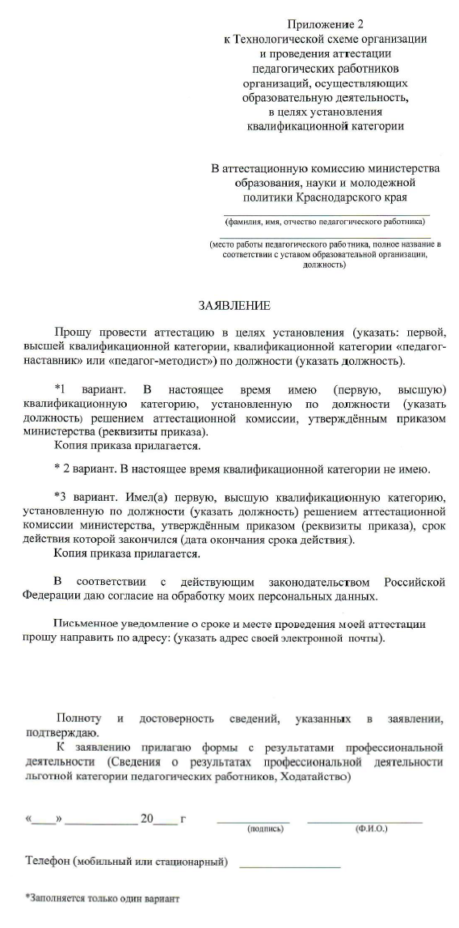
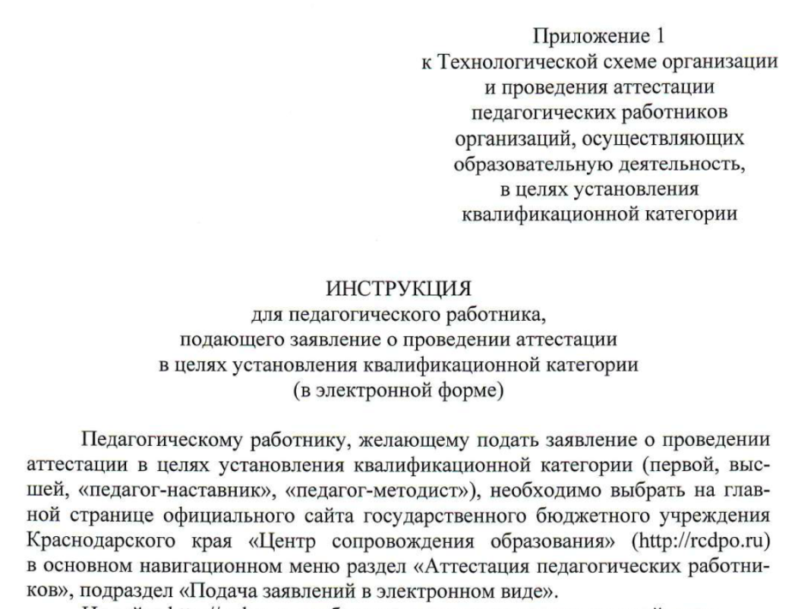
Технологическая схема организации и проведения аттестации педагогических работников
ПРИЛОЖЕНИЯ к Технологической схеме
1. Инструкция для
педагогического работника
2. Заявление педагога
(текстовый вариант)

Slide 13
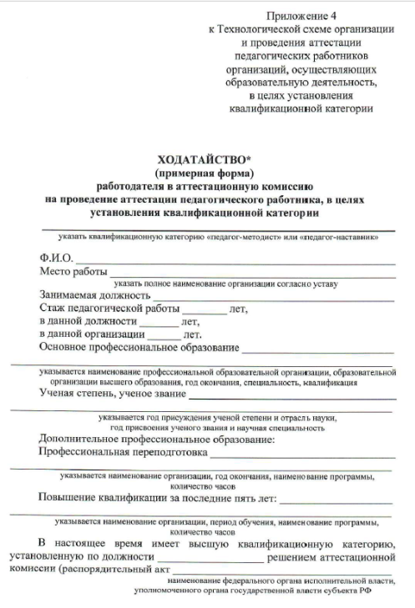
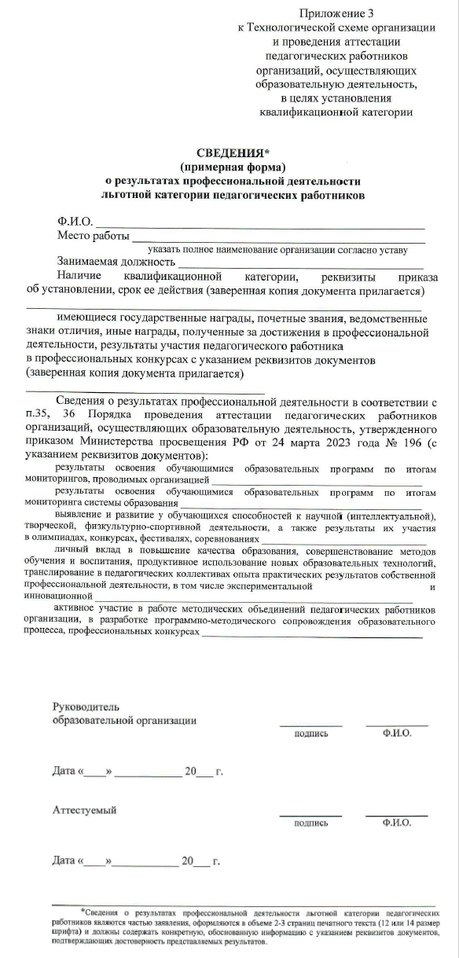
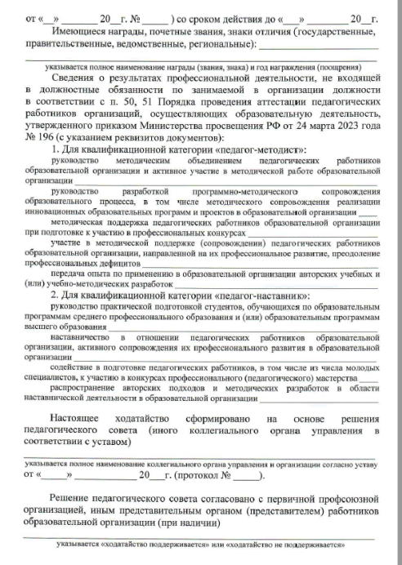
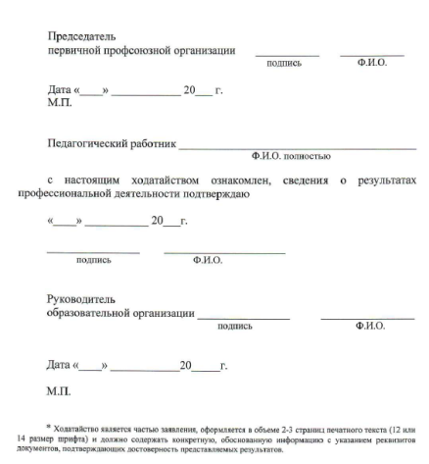
Технологическая схема организации и проведения аттестации педагогических работников
ПРИЛОЖЕНИЯ к Технологической схеме
3. Сведения (примерная форма)
4. Ходатайство (примерная форма)

Slide 14
ОЗНАКОМИТЬСЯ !!!
Письмо министерства образования, науки и молодежной политики Краснодарского края от 11.09.2023 № 47-01-13-17455/23 «О направлении измерительных материалов по аттестации педагогических работников» Измерительные материалы для оценки профессиональной деятельности педагогических работников образовательных организаций Краснодарского края при проведении аттестации в целях установления квалификационной категории

Slide 15
СПАСИБО ЗА ВНИМАНИЕ !
Муниципальное казённое учреждение «Краснодарский научно-методический центр»
г. Краснодар,
ул. Дунайская, 62,
Отдел ПРПР - 1 этаж, кабинет № 109
Сайт КНМЦ – knmc.centerstart.ru
Хапасеж Фатима Асфаровна
Телефон: рабочий – 8 (861) 235-15-61;
Электронный адрес: hapasezh@knmc.kubannet.ru

